Slide 1

Trò chơi:
Nhìn hình đặt câu
Notes:
Giáo án của Hạnh Nguyễn: https://www.facebook.com/HankNguyenn

Slide 2
GV đưa ra hình ảnh
(1)
Mỗi hình ảnh có 1 chủ và 1 vị
(2)
HS viết thêm vào phần vị ngữ cho câu cụ thể hơn
Vòng 3
Vòng 4
Câu hoàn chỉnh đúng và hợp lí được +1 điểm
Notes:
Giáo án của Hạnh Nguyễn: https://www.facebook.com/HankNguyenn

Slide 3
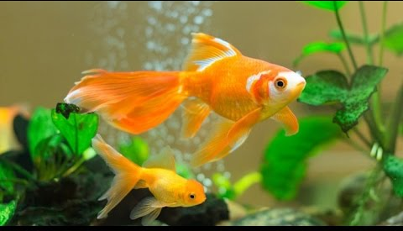
Những chú cá vàng bơi lội tung tăng trong bể.
Những chú cá vàng bơi lội ...
Notes:
Giáo án của Hạnh Nguyễn: https://www.facebook.com/HankNguyenn

Slide 4
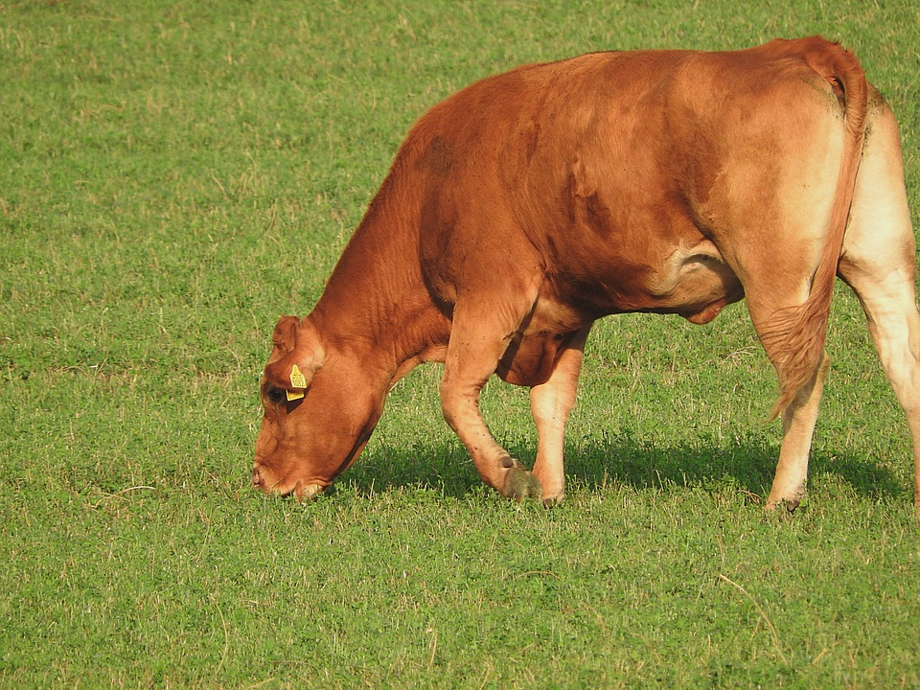
Con bò đang ăn cỏ trên cánh đồng rộng bao la.
Con bò đang ăn cỏ ...
Notes:
Giáo án của Hạnh Nguyễn: https://www.facebook.com/HankNguyenn

Slide 5
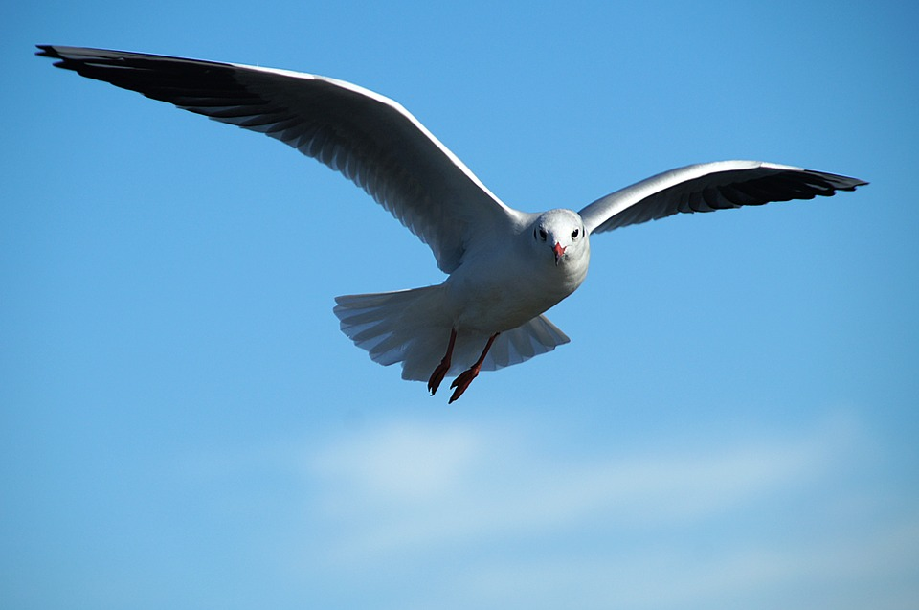
Chú chim hải âu sải cánh ...
Chú chim hải âu sải cánh trên nền trời rộng.
Notes:
Giáo án của Hạnh Nguyễn: https://www.facebook.com/HankNguyenn

Slide 6
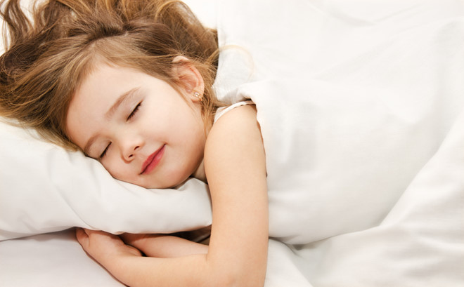
Bé Chi ngủ ngon lành trên chiếc giường.
Bé Chi ngủ ...
Notes:
Giáo án của Hạnh Nguyễn: https://www.facebook.com/HankNguyenn

Slide 7
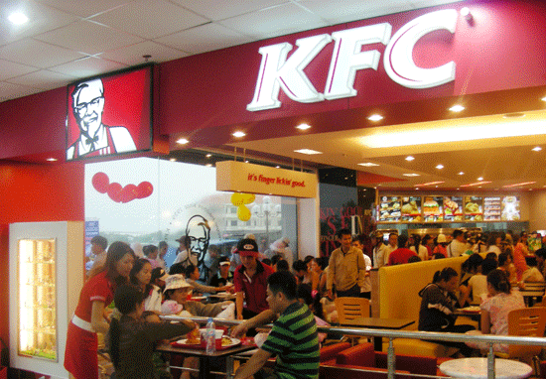
Mọi người ăn uống vui vẻ trong tiệm gà rán KFC.
Mọi người ăn uống ...
Notes:
Giáo án của Hạnh Nguyễn: https://www.facebook.com/HankNguyenn

Slide 8

Nước biển trong xanh ...
Nước biển trong xanh và mát mẻ vô cùng.
Notes:
Giáo án của Hạnh Nguyễn: https://www.facebook.com/HankNguyenn

Slide 9
Thực hành tiếng Việt
Notes:
Giáo án của Hạnh Nguyễn: https://www.facebook.com/HankNguyenn

Slide 10

I.
Kiến thức Ngữ văn
Notes:
Giáo án của Hạnh Nguyễn: https://www.facebook.com/HankNguyenn

Slide 11
Trò chơi:
Trắc nghiệm trí nhớ
Notes:
Giáo án của Hạnh Nguyễn: https://www.facebook.com/HankNguyenn

Slide 12


1. Đáp án nào sau đây không đúng khi
nói về vị ngữ?
A: Là thành phần chính của câu
B: Chỉ hoạt động, trạng thái, đặc điểm của sự vật, hiện tượng nêu ở chủ ngữ
C: Là thành phần phụ của câu
D: Thường đứng sau chủ ngữ
Notes:
Giáo án của Hạnh Nguyễn: https://www.facebook.com/HankNguyenn

Slide 13

2. Vị ngữ thường được biểu hiện bằng từ loại nào?
A: Động từ, danh từ
B: Động từ, tính từ
C: Tính từ, danh từ
D: Danh từ, đại từ
Notes:
Giáo án của Hạnh Nguyễn: https://www.facebook.com/HankNguyenn

Slide 14
3. Vị ngữ thường trả lời cho câu hỏi nào?
A. Làm gì? ; Làm sao?
B. Như thế nào?
C. Là gì?
D. Tất cả các đáp án trên
Notes:
Giáo án của Hạnh Nguyễn: https://www.facebook.com/HankNguyenn

Slide 15
4. Vị ngữ thường được mở rộng thành cụm từ để làm gì?
A: Để làm tăng dung lượng cho câu văn
B: Để phản ánh đầy đủ hiện thực khách quan và biểu thị tình cảm, thái độ của người viết/nói
C: Tạo thành thói quen, khiên người nói/ viết bắt buộc phải tự trau dồi vốn từ của mình
D: Cả 3 đáp án trên đều đúng
Notes:
Giáo án của Hạnh Nguyễn: https://www.facebook.com/HankNguyenn

Slide 16

5. Tính từ và động từ khi làm vị ngữ có khả năng mở rộng thành cụm động từ và cụm tính từ. Những
cụm từ này có cấu tạo như thế nào?
A: Thành tố chính (trung tâm) và 1 hay 1 số thành tố phụ
B: Thành tố chính (trung tâm) và 1 thành tố phụ ở sau
C: Thành tố chính (trung tâm) và 2 thành tố phụ ở sau
D: Thành tố chính (trung tâm) và 2 thành tố phụ trở lên
Notes:
Giáo án của Hạnh Nguyễn: https://www.facebook.com/HankNguyenn

Slide 17
Vị ngữ
Là 1 trong 2 thành phần chính của câu, chỉ hoạt động, trạng thái, đặc điểm của sự vật, hiện tượng nêu ở chủ ngữ. Câu có thể có 1 hoặc nhiều vị ngữ.
Thường được biểu hiện bằng động từ, tính từ và trả lời cho các câu hỏi Làm gì? Làm sao?, Như thế nào? hoặc Là gì?
Notes:
Giáo án của Hạnh Nguyễn: https://www.facebook.com/HankNguyenn

Slide 18
Mở rộng vị ngữ
Tác
dụng
VN thường được mở rộng thành cụm từ
(CĐT, CTT) để phản ánh đầy đủ hiện thực khách quan và biểu thị tình cảm, thái độ của người viết / nói
Cấu tạo
Những cụm từ này bao gồm thành tố chính (trung tâm) và một hay 1 số thành tố phụ ở trước/sau trung tâm.
Notes:
Giáo án của Hạnh Nguyễn: https://www.facebook.com/HankNguyenn

Slide 19
Bác / tự đánh máy “Tuyên ngôn Độc lập" ở một cái bàn tròn .”
“Tuyên ngôn độc lập”
ở 1 cái bàn tròn.
tự
đánh máy
Notes:
Giáo án của Hạnh Nguyễn: https://www.facebook.com/HankNguyenn

Slide 20
II.
Luyện tập
Notes:
Giáo án của Hạnh Nguyễn: https://www.facebook.com/HankNguyenn

Slide 21

Chặng đua: Người thắng cuộc
Notes:
Giáo án của Hạnh Nguyễn: https://www.facebook.com/HankNguyenn

Slide 22
Chia lớp thành 4 nhóm cùng tham gia trò chơi
Luật chơi
Tham gia 3 vòng chơi, viết đáp án vào bảng phụ
Tổng điểm 3 vòng nhóm nào nhiều hơn sẽ thắng
Notes:
Giáo án của Hạnh Nguyễn: https://www.facebook.com/HankNguyenn

Slide 23
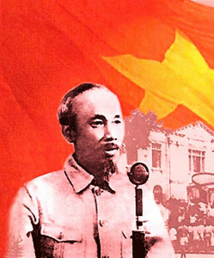
Vòng 1:
Tìm những câu được mở đầu bằng trạng ngữ chỉ thời gian trong văn bản Hồ Chí Minh và “Tuyên ngôn Độc lập”
Notes:
Giáo án của Hạnh Nguyễn: https://www.facebook.com/HankNguyenn

Slide 24
Ngày 4-5-1945, HCM rời Pác Bó về Tân Trào.
(1)
Giữa tháng 5, Người yêu cầu Trung úy Giôn, báo vụ của OSS, điện về Côn Minh, đề nghị thả dù cho Người cuốn ...
(2)
Ngày 22-8-1945, Bác rời Tân Trào về Hà Nội.
(3)
Tối 25-8, Người vào nội thành, ở tầng 2 nhà 48 Hàng Ngang.
(4)
Notes:
Giáo án của Hạnh Nguyễn (0975152531): https://www.facebook.com/HankNguyenn

Slide 25
Sáng 26-8-1945, HCM triệu tập và chủ trì cuộc họp Thường vụ Trung ương Đảng, ...
(5)
Ngày 27-8-1945, Người tiếp các bộ trưởng mới tham gia Chính phủ và đề nghị đầu tháng 9, Chính phủ ra mắt ...
(6)
Ngày 28 và 29-8, ban ngày, Bác đến làm việc tại 12 Ngô Quyền, trụ sở của Chính phủ lâm thời.
(7)
Buổi tối, tại 48 Hàng Ngang, một căn buồng vừa là phòng ăn, vừa là phòng tiếp khách, Bác tự đánh máy ...
(8)
Notes:
Giáo án của Hạnh Nguyễn (0975152531): https://www.facebook.com/HankNguyenn

Slide 26
Này 30-8, Bác mời một số đồng chí đến trao đổi, góp ý cho bản Tuyên ngôn Độc lập.
(9)
Ngày 31-8, Bác bổ sung một số điểm vào bản thảo Tuyên ngôn Độc lập.
(10)
14 giờ ngày 2-9-1945, trong cuộc mít tinh tại vườn hoa Ba Đình, trước hang chục vạn đồng bào, trên diễn đàn ...
(11)
Notes:
Giáo án của Hạnh Nguyễn (0975152531): https://www.facebook.com/HankNguyenn

Slide 27

Theo em, tác dụng của những kiểu câu trên đối với việc trình bày các sự kiện lịch sử trong
văn bản là gì?
Notes:
Giáo án của Hạnh Nguyễn: https://www.facebook.com/HankNguyenn

Slide 28
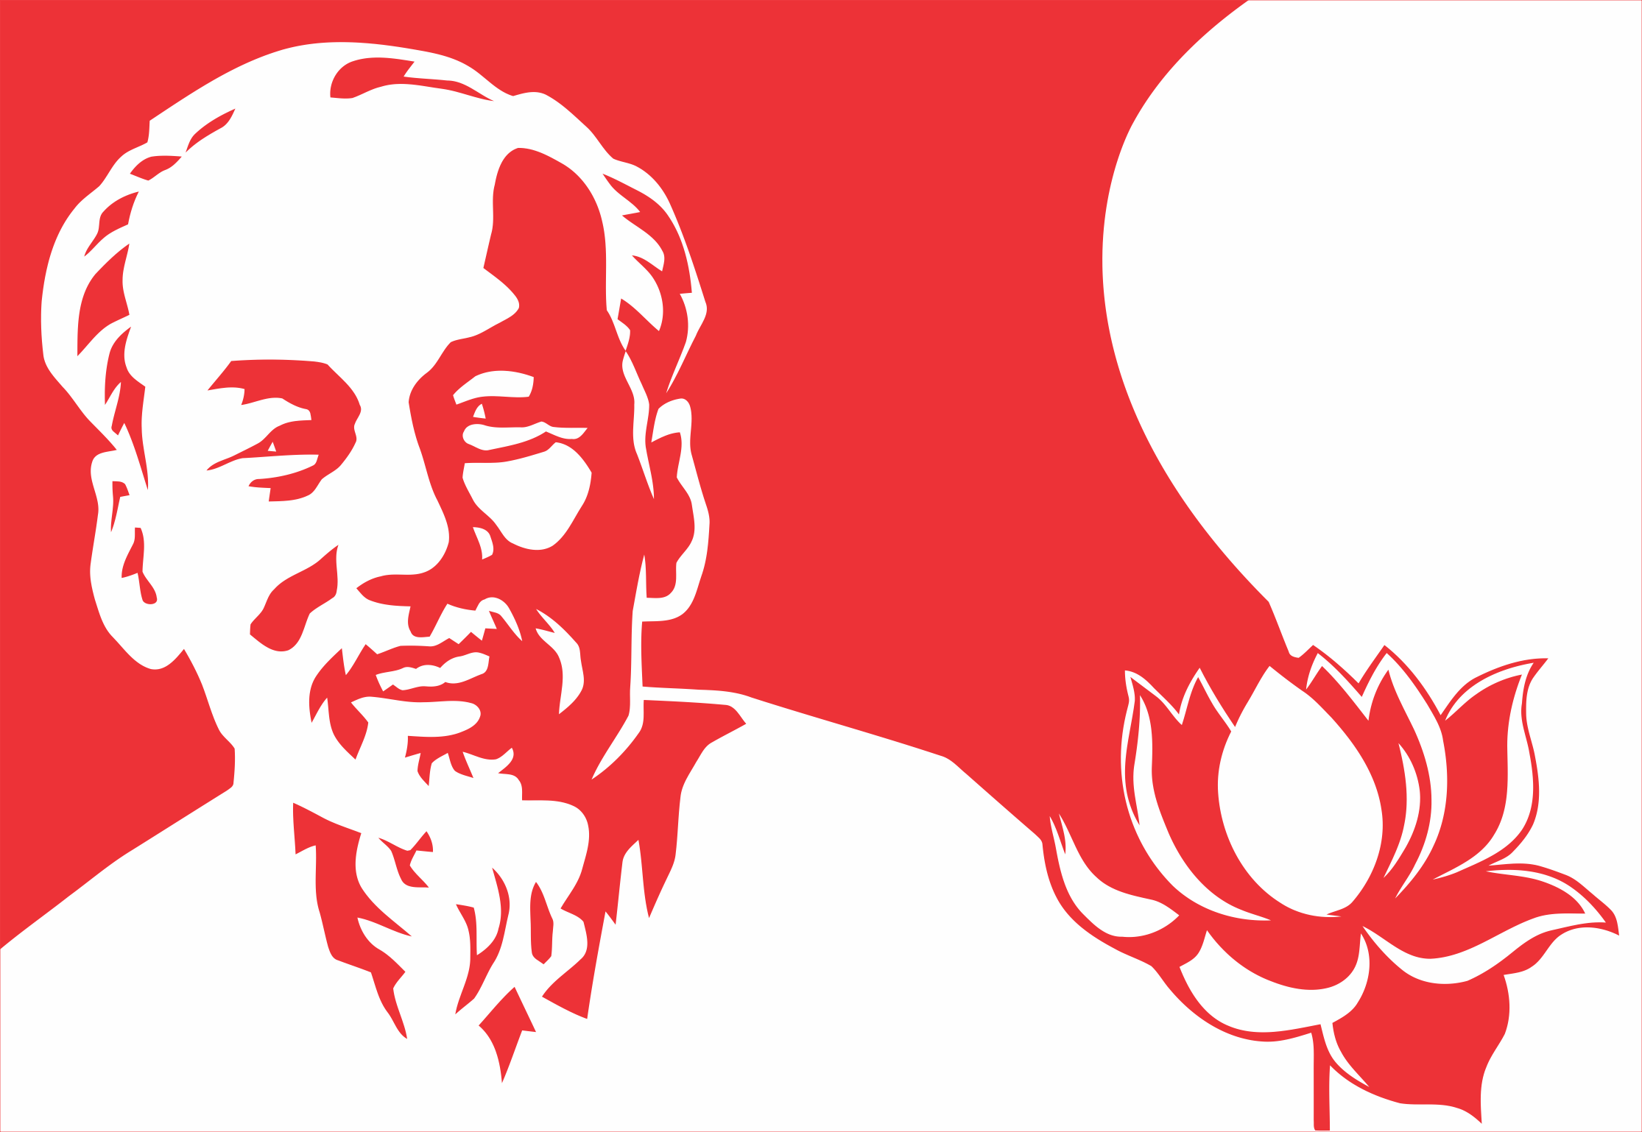
Văn bản trên là VBTT thuật lại các sự kiện lịch sử. Vì vậy, việc sử dụng câu mở đầu bằng trạng ngữ thời gian hoàn toàn phù hợpp
hợp với yêu cầu trình bày lần
lần lượt diễn biến các sự kiện theo trình tự thời gian.
Notes:
Giáo án của Hạnh Nguyễn: https://www.facebook.com/HankNguyenn

Slide 29
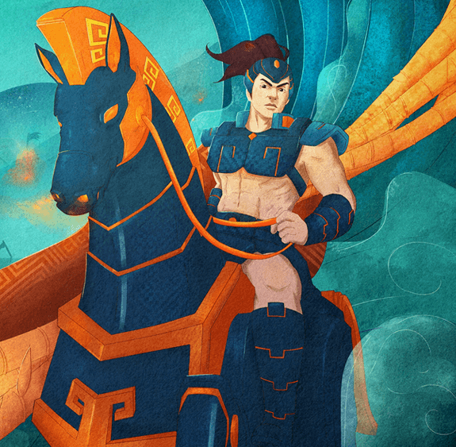
Vòng 2:
Xác định vị ngữ trong các câu dưới đây. Cho biết vị ngữ đó là 1 từ hay cụm từ
Notes:
Giáo án của Hạnh Nguyễn: https://www.facebook.com/HankNguyenn

Slide 30
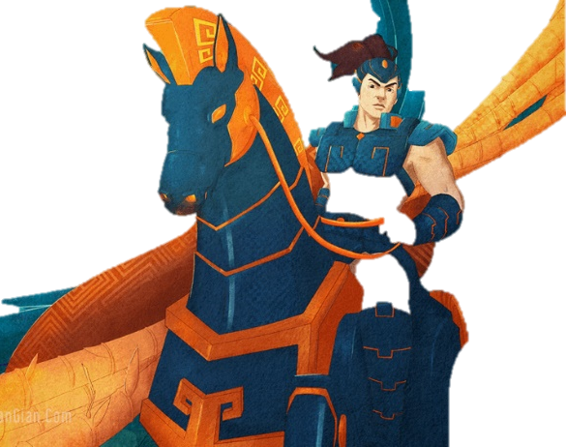

Tráng sĩ mặc áo giáp, cầm roi, nhảy lên mình ngựa. (Thánh Gióng)
Vị ngữ = Cụm động từ
mặc áo giáp, cầm roi, nhảy lên mình ngựa.
Notes:
Giáo án của Hạnh Nguyễn: https://www.facebook.com/HankNguyenn

Slide 31
Giặc tan vỡ. (Thánh Gióng)
Vị ngữ = Động từ
Tan vỡ
Notes:
Giáo án của Hạnh Nguyễn: https://www.facebook.com/HankNguyenn

Slide 32
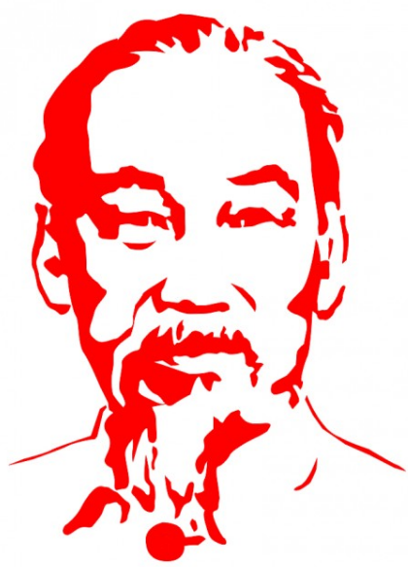
Người dành phần lớn thì giờ soạn thảo bản “Tuyên ngôn Độc lập ”. (Bùi Đình Phong)
Vị ngữ = Cụm động từ
dành phần lớn thì giờ soạn thảo bản “Tuyên ngôn Độc lập ”
Notes:
Giáo án của Hạnh Nguyễn: https://www.facebook.com/HankNguyenn

Slide 33
Người đưa bản thảo để các thành viên Chính phủ xét đuyệt. (Theo Bùi Đình Phong)
Vị ngữ = Cụm động từ
đưa bản thảo để các thành viên Chính phủ xét đuyệt
Notes:
Giáo án của Hạnh Nguyễn: https://www.facebook.com/HankNguyenn

Slide 34

Vòng 3:
Tìm vị ngữ là cụm động từ, cụm tính từ trong những câu dưới đây. Xác định từ trung tâm và các thành tố phụ trong mỗi cụm từ đó.
Notes:
Giáo án của Hạnh Nguyễn: https://www.facebook.com/HankNguyenn

Slide 35

Đôi cánh tôi, trước kia ngắn hủn hoắn, bây giờ thành cái áo dài kín xuống tận chấm đuôi. (Tô Hoài)
CỤM ĐỘNG TỪ: bây giờ thành cái áo dài kín xuống tận chấm đuôi
Phần trước | Phần trung tâm | Phần sau
Bây giờ | thành | cái áo dài kín xuống tận chấm đuôi
CỤM TÍNH TỪ: Trước kia ngắn hủn hoẳn
Phần trước | Phần trung tâm | Phần sau
trước kia | ngắn | hủn hoẳn
Notes:
Giáo án của Hạnh Nguyễn: https://www.facebook.com/HankNguyenn

Slide 36
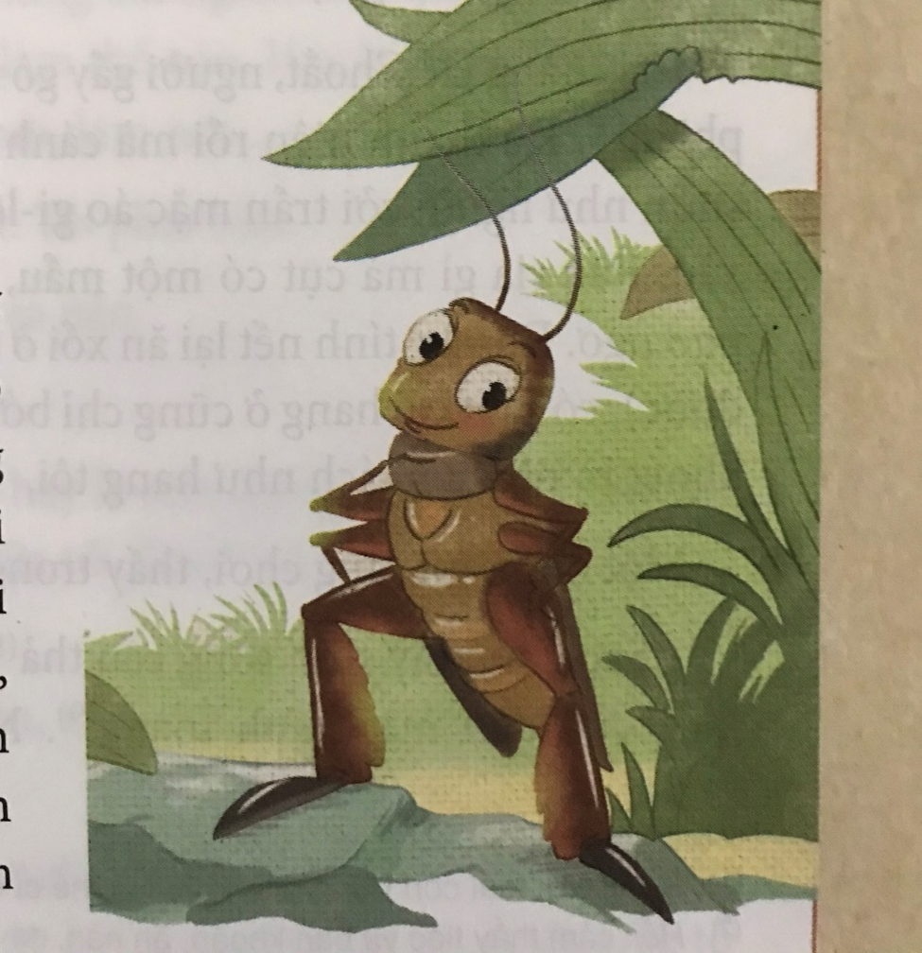
Dế Choắt trả lời tôi bằng một giọng rất buồn rầu.
(Tô Hoài)
CỤM ĐỘNG TỪ: Trả lời tôi bằng một giọng rất buồn rầu
Phần trước | Phần trung tâm | Phần sau
 | trả lời | tôi bằng một giọng rất buồn rầu
Notes:
Giáo án của Hạnh Nguyễn: https://www.facebook.com/HankNguyenn

Slide 37

Bác bổ sung một số điểm vào bản thảo " Tuyên ngôn Độc lập" (Theo Bài Đình Phong)
CỤM ĐỘNG TỪ: bổ sung 1 số điểm vào bản thảo " Tuyên ngôn Độc lập"
Phần trước | Phần trung tâm | Phần sau
 | bổ sung | 1 số điểm vào bản thảo "Tuyên ngôn Độc lập"
Notes:
Giáo án của Hạnh Nguyễn: https://www.facebook.com/HankNguyenn

Slide 38
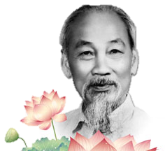
Chủ tịch Hồ Chí Minh đọc " Tuyên ngôn Độc lập” tại Quảng trường Ba Đình ngày 2/9/1945 (Theo Bùi Đình Phong)
CỤM ĐỘNG TỪ: đọc " Tuyên ngôn Độc lập” ... ngày 2/9/1945
Phần trước | Phần trung tâm | Phần sau
 | đọc | "Tuyên ngôn Độc lập" ... Ngày 2/9/1945
Notes:
Giáo án của Hạnh Nguyễn: https://www.facebook.com/HankNguyenn

Slide 39


BTVN: Viết đoạn văn (4-5 dòng) nêu cảm nghĩ của em về một văn bản thông tin đã học ( trong đoạn văn đó có sử dụng vị ngữ làm cụm từ). Xác định vị ngữ là cụm từ trong đoạn văn đó.
Notes:
Giáo án của Hạnh Nguyễn: https://www.facebook.com/HankNguyenn

